Slide 1
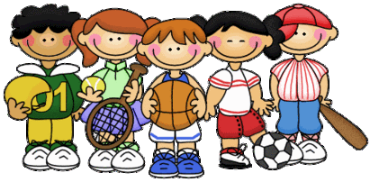
¿Qu’est-ce que tu aimes faire?
What do you like to do?

Slide 2
J’aime…nager.

Slide 3
J’aime… faire de l’athlétisme.

Slide 4
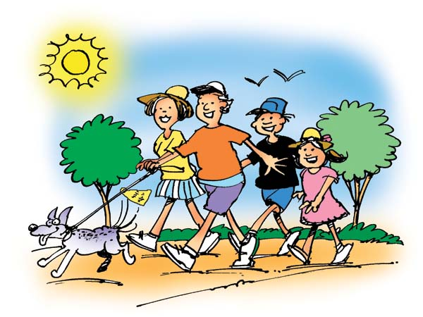
J’aime…faire une promenade.

Slide 5
J’aime…jouer au baseball.

Slide 6
J’aime…jouer au basket.

Slide 7
J’aime…faire du vélo.

Slide 8
J’aime…jouer de la guitare.

Slide 9
J’aime…écouter de la musique.

Slide 10
J’aime…lire.

Slide 11
J’aime…dessiner.

Slide 12
J’aime…parler au téléphone.

Slide 13
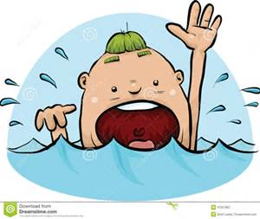
To say you don’t like something, start with “Je n’aime pas…”
Je n’aime pas nager.

Slide 14
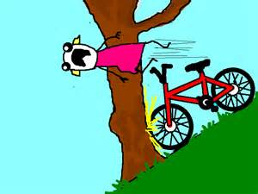
Je n’aime pas faire du vélo.

